Slide 1
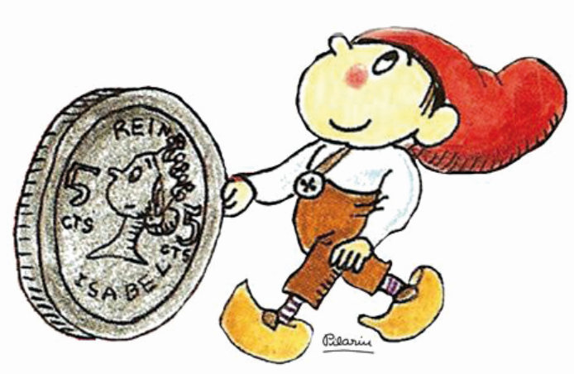
i-4 EL PATUFET

Slide 2
PRESENTACIÓ PROFESSORAT
Tutora: GEORGINA MAAS
Mestra de suport, psicomotricitat i música: MIRIAM SANCHEZ
Anglès: GEORGINA MAAS
Mestra de religió: LÍGIA VILLORIA
Mestra d’educació especial: LAURA BERGÉS i ARIADNA RIZO
Educadora: EMMA ZURITA
Vetlladora: ROCÍO CAJA i SABINA MARTÍNEZ

Slide 3
ORGANITZACIÓ DEL CENTRE
Puntualitat (a consergeria es recolliran els retards a les entrades i les sortides). És important facilitar l’entrada i la sortida dels infants.
Protocol d’absentisme (control faltes d’assistència)
Normativa d’ús de dispositius electrònics.
Malalties, autoritzacions de medicaments
(a la web de l’escola)
Si l’infant no pot venir a l’escola cal avisar al centre.
Telf. de l’escola: 93 672 30 34
Telf. d’acollida (Maica) 627 328 070

Slide 4
RELACIÓ FAMÍLIA/ESCOLA
Informes : febrer i juny
Entrevistes el dijous
Tellfy per a enviar informacions
Instagram. Fotos només amb dret d’imatges.
Whats App (administrador té la responsabilitat civil)
Una mare/pare delegat/da de curs
Cal comunicar a la tutora els canvi de dades
Notes a la carmanyola

Slide 5
ORGANITZACIÓ DEL CURS
Espais
Racons matemàtics i de lectoescriptura
Tardes de joc simbòlic intercicle
Ambients intercicle
Festes: Castanyada, Nadal, Festa Major, Carnaval, Sant Jordi, Fi de curs.
Setmana de la gent gran (1 al 4 d’octubre)
Setmana de la ciència (novembre)
Marató tv3 (desembre)
Activitats del dia de la Dona (8 març)
Apadrinament de fillols i filloles: compartirem moments puntuals de l’escola amb companys/es d’altres cursos.
Els noms d’aula estan relacionats amb el món literari.

Slide 6
PROGRAMES I PROJECTES DE CENTRE
GES: Governança per escoles sostenibles
ex. Contenidor d’oli, residus, reciclatge, carmanyola
GEP: Grup experimental plurilingüe (AICLE, Auxiliar de converses, àrees curriculars en anglès, medi (Aicle), E. Física (Aicle), ½ grups
PMOE-PROA +: Programa per l’orientació, l’avenç i l’enriquiment educatiu. En aquest curs engegarem un nou espai dedicat a l’aprenentatge tecnològic que inclourà la robòtica des de i3 a 6è.
Programa Florence: Un programa per a millorar la competència matemàtica i s’implementarà de 4rt a 5è.
Xarxa de comprensió lectora: formació del claustre per a poder millorar la competència lectora.

Slide 7
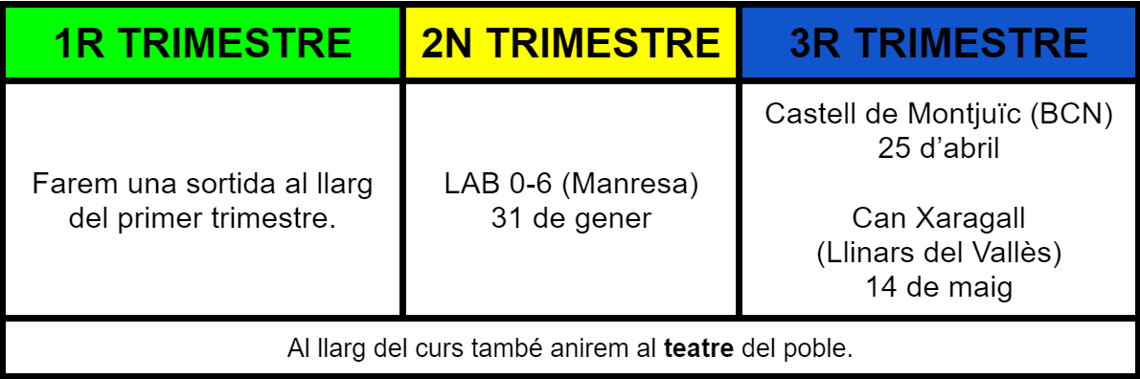
SORTIDES i-4

Slide 8
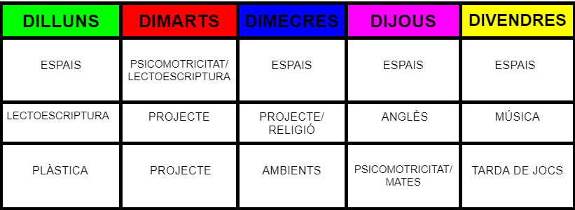
EL DIA A DIA A i4
Al llarg de la setmana també fem activitats relacionades amb la plàstica, el projecte, situacions d’aprenentatge i propostes amb grups reduïts. Continuem amb els ambients intercicle (llum/robòtica, art, toca-toca, cuina-hort i biblioteca).

Slide 9
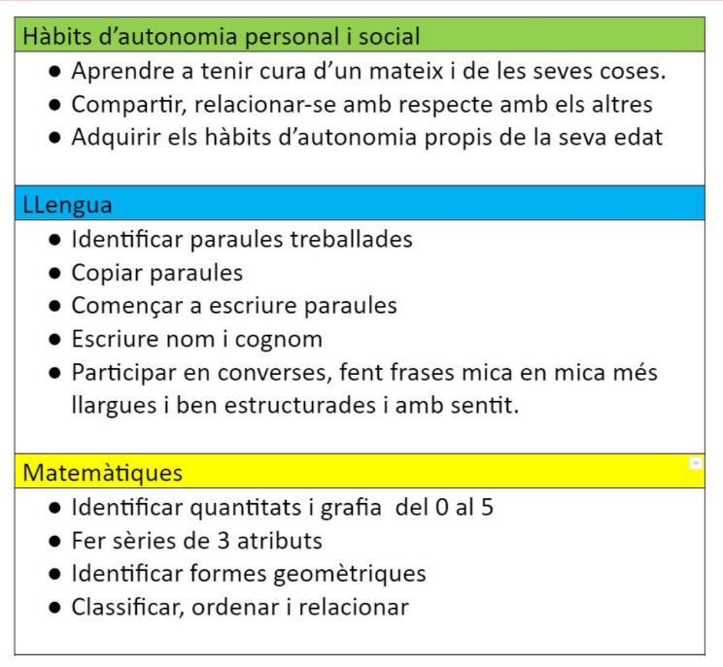
CRITERIS D’AVALUACIÓ

Slide 10
LECTOESCRIPTURA, COM HO FEM?
A partir dels noms i paraules conegudes
Correspondència so-grafía
La paraula del dia
Copiar i confegir paraules noves
Vocabulari nou
Picar síl·labes
Grafomotricitat
Cançons i jocs de falda
A partir de projectes, contes, estacions, festes…
Respectant sempre el ritme de cadascú.
Animant-los a perdre la por a escriure.

Slide 11
ESPAIS D’APRENENTATGE
A través dels espais treballem: llenguatge matemàtic, llenguatge oral i escrit, experimentació, llenguatge plàstic, minimons…
Afavorint l’autonomia segons les necessitats i interessos de cadascú, treballem la socialització i la creativitat.

Slide 12
PSICOMOTRICITAT
DIMARTS
DIJOUS
QUÈ FEM A PSICO?
ENS DESCALCEM I DEIXEM LES SABATES A L’ENTRADA.
QUAN ENTREM A L’AULA, JA ESTÀ PREPARADA AMB UN MATERIAL CONCRET.
INICIEM LA SESSIÓ RECORDANT LES NORMES I COMENCEM DESTRUÏNT LA MURALLA.
JUGUEM UNA ESTONA, RECOLLIM I FEM UNA MICA DE RELAXACIÓ.
CAL PORTAR:
XANDALL I VAMBES DE VELCRO

Slide 13
RECORDATORI
ROBA CÒMODA
VAMBES AMB VELCRO
XANDALL PER PSICOMOTRICITAT, dimarts i dijous
BATA (per pintura)
GOT I BOSSETA (motxilla)
POSAR CINTA A JAQUETES I ABRICS
POSAR EL NOM A TOT
NO PORTAR AMPOLLES D’AIGUA, NI SUCS
ESMORZAR EN UNA CARMANYOLA
DIMECRES, DIA DE LA FRUITA

